Slide 1
人教版高中化学选择性必修一
《化学反应原理》
第二章 化学反应速率和化学平衡
第二节 化学平衡
专题突破：速率常数
化学反应速率和化学平衡图像分析
中大附中 张伟

Slide 2
学习目标
1了解速率方程、速率常数的概念、表达方法、影响因素；
2进一步熟练速率与平衡图像的分析方法：定一议二，先拐先平。

Slide 3

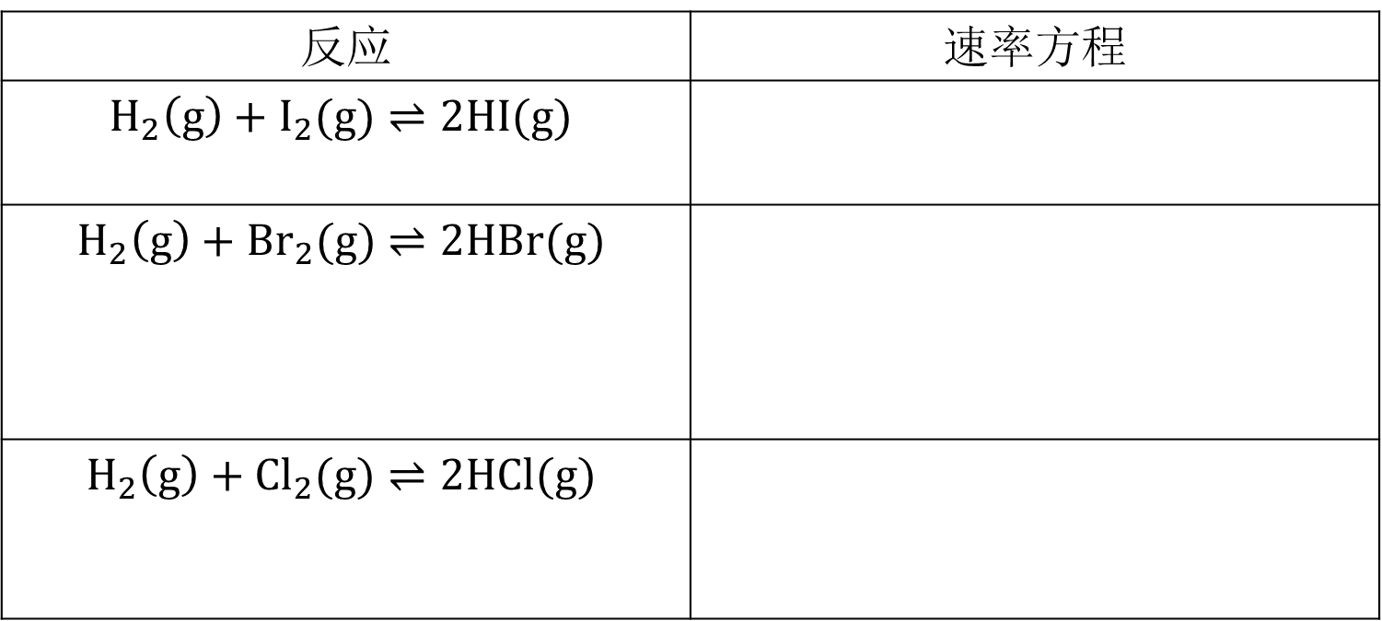
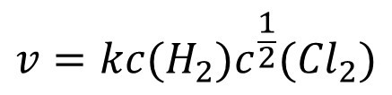
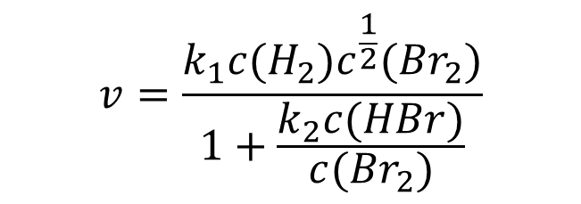
1速率方程
通过实验方法测定反应速率受反应物质的量或者浓度影响的定量方程。
反应 | 速率方程
$$H_{2}\left(g\right)+I_{2}(g)⇌2HI(g)$$
$$H_{2}\left(g\right)+{Br}_{2}(g)⇌2HBr(g)$$
$$H_{2}\left(g\right)+{Cl}_{2}(g)⇌2HCl(g)$$
$${v=kc(H}_{2}){c(I}_{2})$$
$$v=\frac{k_{1}c(H_{2})c^{\frac{1}{2}}({Br}_{2})}{1+\frac{k_{2}c(HBr)}{{c(Br}_{2})}}$$
$${v=kc(H}_{2})c^{\frac{1}{2}}({Cl}_{2})$$
注意：速率方程，一般用r表示速率，高中用v表示，此处的k为速率常数，与浓度无关，是温度的函数，温度越高，k越大。

Slide 4
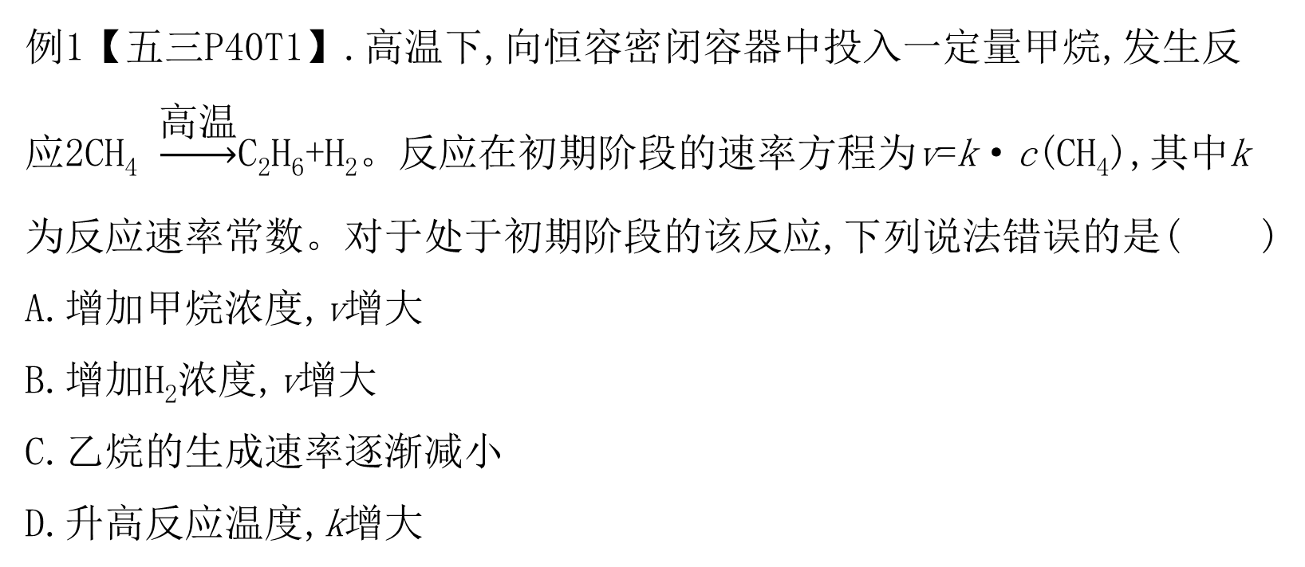
2速率常数
对速率常数、速率方程的理解
例1【五三P40T1】.高温下,向恒容密闭容器中投入一定量甲烷,发生反应2CH₄ $\underset{→}{高温}$C₂H₆+H₂。反应在初期阶段的速率方程为v=k·c(CH₄),其中k为反应速率常数。对于处于初期阶段的该反应,下列说法错误的是( )
A.增加甲烷浓度,v增大
B.增加H₂浓度,v增大
C.乙烷的生成速率逐渐减小
D.升高反应温度,k增大
B

Slide 5
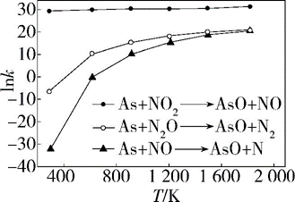
2速率常数
温度、活化能对速率的影响
例2【五三P40T2】.
某课题组研究煤燃烧过程中氮氧化物与砷反应的微观机理,得到如下数据和图像。已知:反应速率为反应物浓度和速率常数k的函数,E_{a}为活化能。对于所研究的三个反应,下列说法错误的是( )
C
反应 | E_{a}/kJ·mol⁻¹
As+N₂O→ AsO+N₂ | 78.45
As+NO₂→ AsO+NO | 2.58
As+NO→ AsO+N | 155.85
2
看图，找出
温度对k的影响，
活化能对k的影响。
1
1
2
3
3
A.相同条件下的氧化性:NO₂>NO
B.相同条件下,As与NO的反应速率最慢
C.升高温度能增大As与N₂O反应的活化能
D.其他条件不变,改变温度不能显著改变As与NO₂的反应速率

Slide 6
2速率常数
速率方程的表达
①②求m
例3【五三P40T3】.
一定温度下,在恒容反应器中发生反应CO(g)+NO₂(g)⇌ CO₂(g)+NO(g),
化学反应速率v=kc^{m}(CO)·c^{n}(NO₂)(k为化学反应速率常数,其数值与温度有关)。
实验测得该温度下反应物浓度与化学反应速率的关系如表所示:
②③求n
①或②或③求k
①④或③④求x
c(CO)/mol·L⁻¹ | 0.01 | 0.02 | 0.02 | 0.01
c(NO₂)/mol·L⁻¹ | 0.01 | 0.01 | 0.015 | 0.015
v/mol·L⁻¹·s⁻¹ | 2.2×10⁻⁴ | 4.4×10⁻⁴ | 6.6×10⁻⁴ | x
根据表中的测定结果,下列结论不正确的是( )
A.表中x的值为3.3×10⁻⁴ B.化学反应速率v=2.2c(CO)·c(NO₂)
C.升高温度,各物质浓度不变,化学反应速率不变 D.催化剂影响k的大小
C

Slide 7
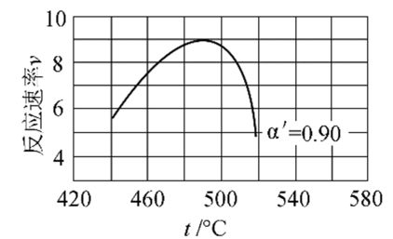
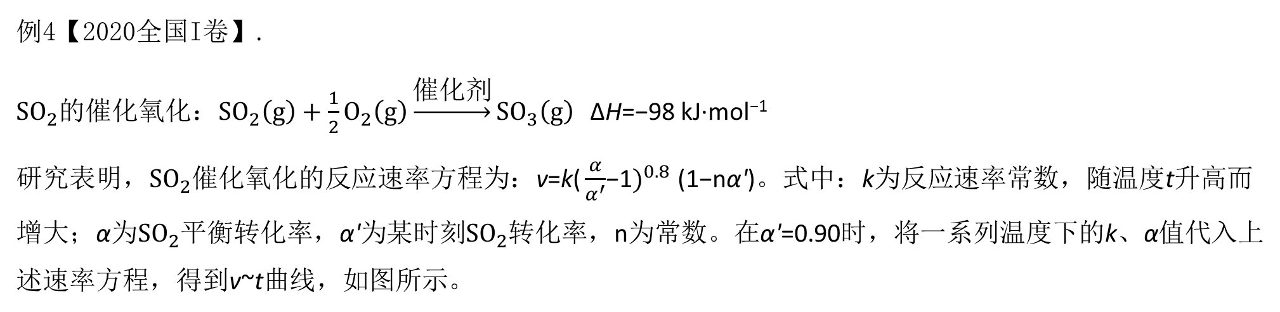
2速率常数
有利、不利因素的影响
例4【2020全国I卷】.
${SO}_{2}$的催化氧化：${SO}_{2}\left(g\right)+\frac{1}{2}O_{2}\left(g\right)\underset{→}{催化剂}{SO}_{3}\left(g\right)$ ΔH=−98 kJ·mol⁻¹
研究表明，${SO}_{2}$催化氧化的反应速率方程为：v=k( $\frac{α}{α^{′}}$−1$)^{0.8}$ (1−nα')。式中：k为反应速率常数，随温度t升高而增大；α为${SO}_{2}$平衡转化率，α'为某时刻${SO}_{2}$转化率，n为常数。在α'=0.90时，将一系列温度下的k、α值代入上述速率方程，得到v~t曲线，如图所示。
曲线上v最大值所对应温度称为该α'下反应的最适宜温度t_{m}。t<t_{m}时，v逐渐提高；t>t_{m}后，v逐渐下降。原因是__________________________。
升高温度，k增大使v逐渐提高，但α降低使v逐渐下降。当t＜t_{m}，k增大对v的提高大于α引起的降低；当t＞t_{m}，k增大对v的提高小于α引起的降低

Slide 8
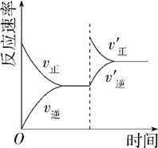
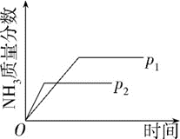
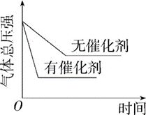
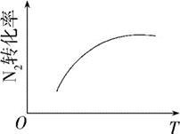
2速率与平衡图像
定义一二，先拐先平
五三P42-43 T2
例5.N₂(g)+3H₂(g) ⇌ 2NH₃(g) ΔH<0,反应达到平衡状态后,改变某一条件,下列图像与条件变化一致的是( )
B
A | B | C | D
升高温度 | 增大N₂浓度 | 改变压强 | 加入催化剂

Slide 9
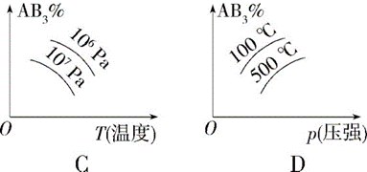
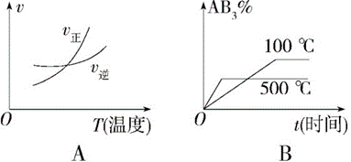
2速率与平衡图像
定义一二，先拐先平
五三P42-43 T3
例6.反应2AB₃(g)⇌A₂(g)+3B₂(g) ΔH>0。关于该反应的下列图像(AB₃%为体系中AB₃的质量分数)不正确的是( )
C

Slide 10
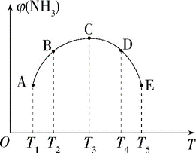
2速率与平衡图像
温度对平衡的影响是单调的
五三P42-43 T4
例7.在密闭容器中,充入一定量的N₂、H₂,在一定条件下发生反应N₂(g)+3H₂(g)⇌2NH₃(g)。已知NH₃的体积分数[φ(NH₃)]和温度(T)的变化关系如图所示,下列说法正确的是( )
A.该反应的正反应为吸热反应
B.平衡常数K:A点<B点
C.H₂的转化率C点最高
D.A、B、C、D、E五点都达到了平衡状态
C

